Slide 1
11.
Les verbes du 1er groupe

Slide 2
Στην 1^{η} συζυγία ανήκουν τα ρήματα, των οποίων το απαρέμφατο λήγει σε –er
Όλα τα ρήματα της 1^{ης} συζυγίας έχουν τις ίδιες καταλήξεις.

Slide 3
Για να σχηματίσουμε τον ενεστώτα των ρημάτων της 1^{ης} συζυγίας,
αφαιρούμε από το απαρέμφατο την κατάληξη –er και προσθέτουμε τις καταλήξεις του ενεστώτα.

Slide 4
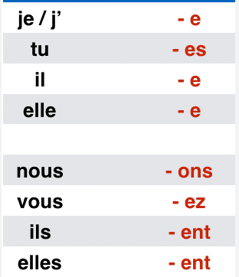
Αυτές είναι οι καταλήξεις των ρημάτων της 1^{ης} συζυγίας

Slide 5
Κοίτα πώς κλίνεται το ρήμα parler= μιλώ στον ενεστώτα.
Μην ξεχνάς:
Βγάζεις πρώτα την κατάληξη -er

Slide 7
ΠΡΟΣΟΧΗ!
Όλα τα πρόσωπα προφέρονται το ίδιο, εκτός από το 1^{ο} και 2^{ο} πληθυντικό!!!!

Slide 8
Κοίτα τώρα πώς κλίνεται το ρήμα habiter
J’habite Tu habites Il habite Elle habite | Nous habitons Vous habitez Ils habitent Elle habitent

Slide 9
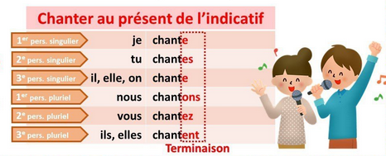

Slide 10
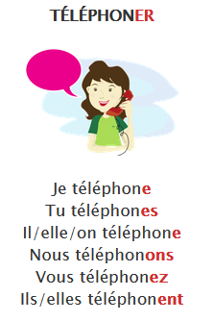
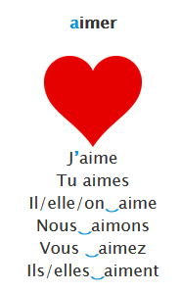

Slide 11
Συμπλήρωσε τώρα τις καταλήξεις που λείπουν (f)
1. Tu parl…..arabe?
2. Nous parl……grec.
3. Ils habit……..à Paris.
4. Je chant……bien.
5. Vous gard......le but.

Slide 12
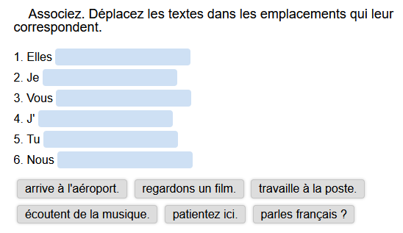

Slide 13
Αντιστοίχισε
Il | adore les cerises.
Je | chantes bien.
Tu | aimons les chiens.
Vous | cherche mon livre.
Nous | présente une émission à la télé.
J’ | parlez français.
Elles | détestent les maths.

Slide 14
Βάλε τα ρήματα στο κατάλληλο πρόσωπο
Elles (parler) ……bien le français.
J’ (arriver) ……à l’école à 8 heures.
Nous (travailler) ……tout le matin.
Tu (écouter) ……de la musique.
Vous (habiter) ……à Londres.
Il (raconter) ……une histoire.
Ils (jouer) ……au ballon.

Slide 15
Je (travailler) ……beaucoup.
Il (utiliser) ……le livre de grammaire.
Vous (arriver) ……en retard.
Nous (écouter) ……une chanson.
Ils (adorer) ……les romains d’amour.
Elles (regarder) ……des films grecs.
Marie (pleurer) ……souvent.
Nous (refuser) ……la proposition.
Vous (dîner) ……après le film.
Je (visiter) ……un musée.

